Slide 1


Slide 2

Il convient de lancer le mode diaporama pour la diffusion de la leçon en classe
Réservé à l’enseignant (e)

Slide 3




Pictogrammes
Réservé à l’enseignant (e)
L’enseignant parle
Diffusion d’un média
Média en cours de diffusion
Fin du média. Passer au slide suivant
Expliquer, donner une consigne
Désigner un élève

Slide 4
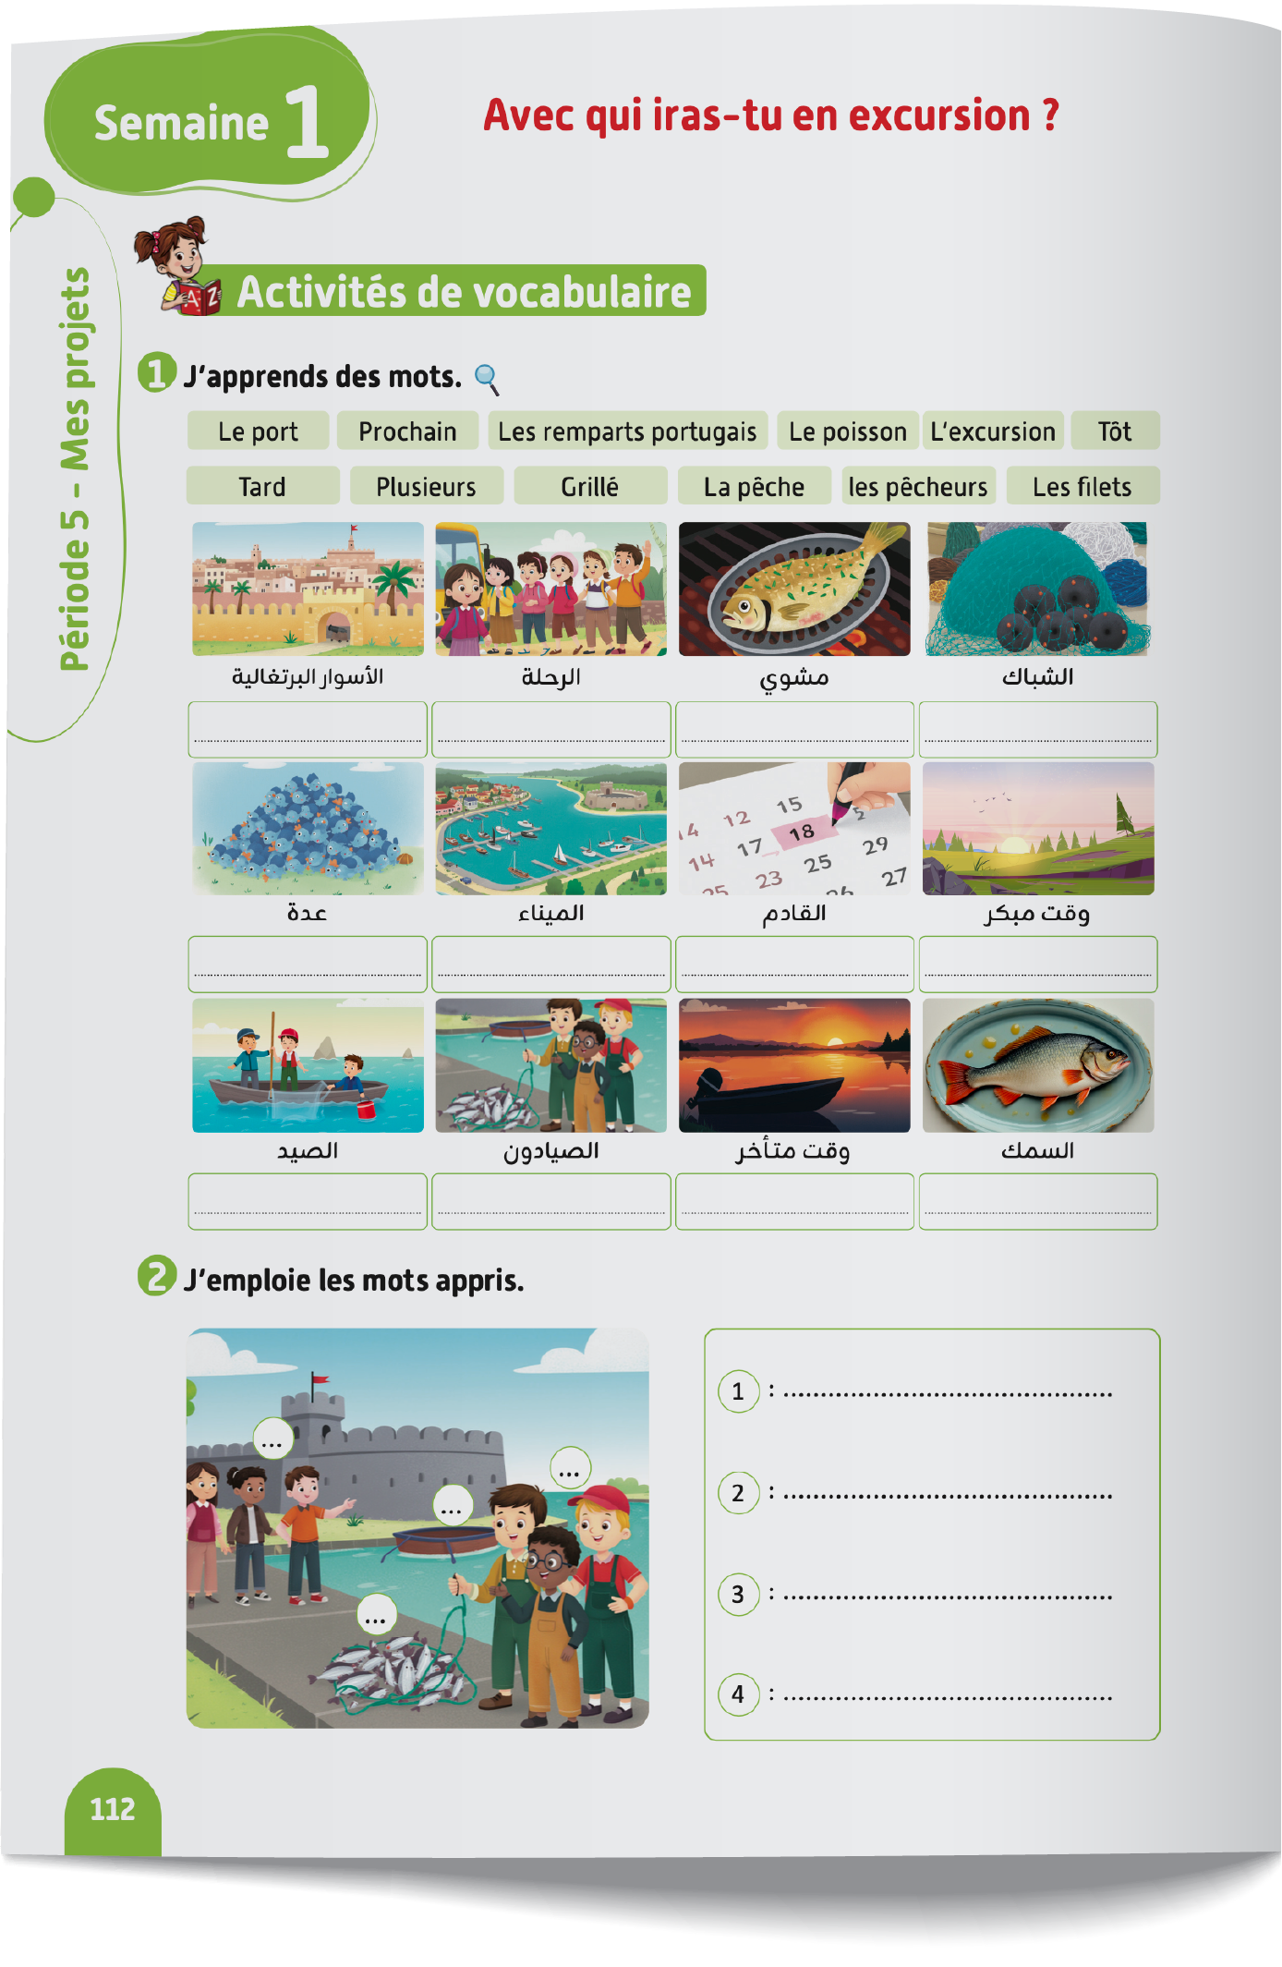
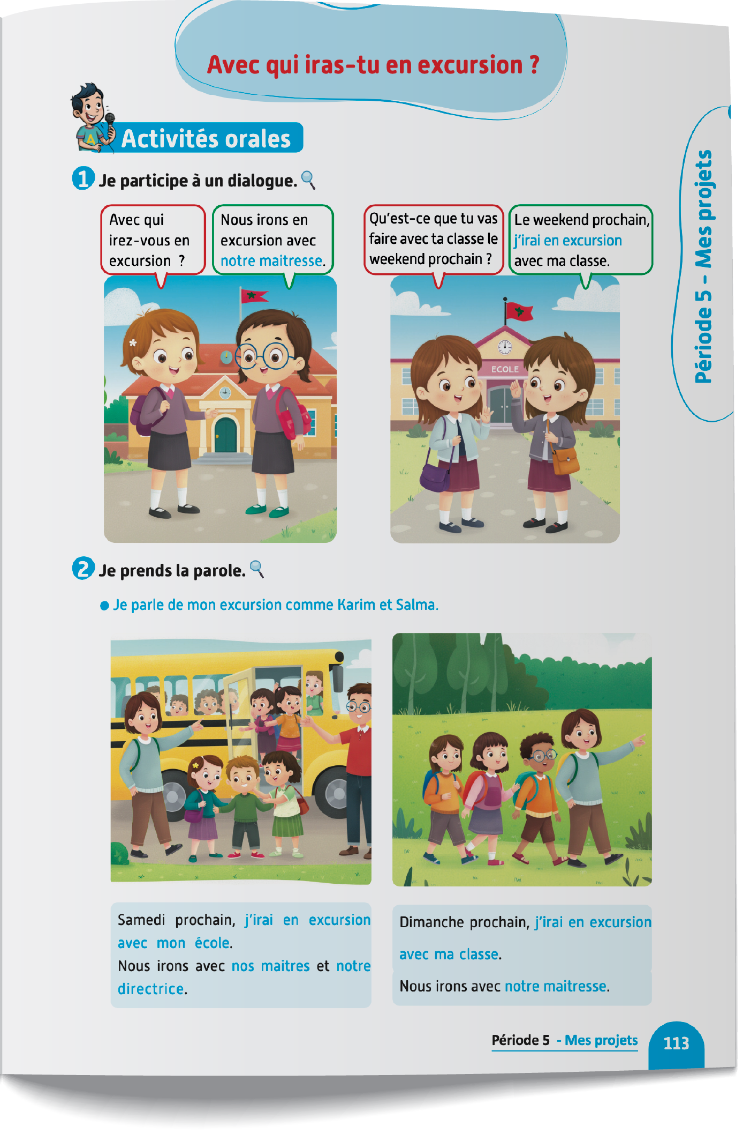
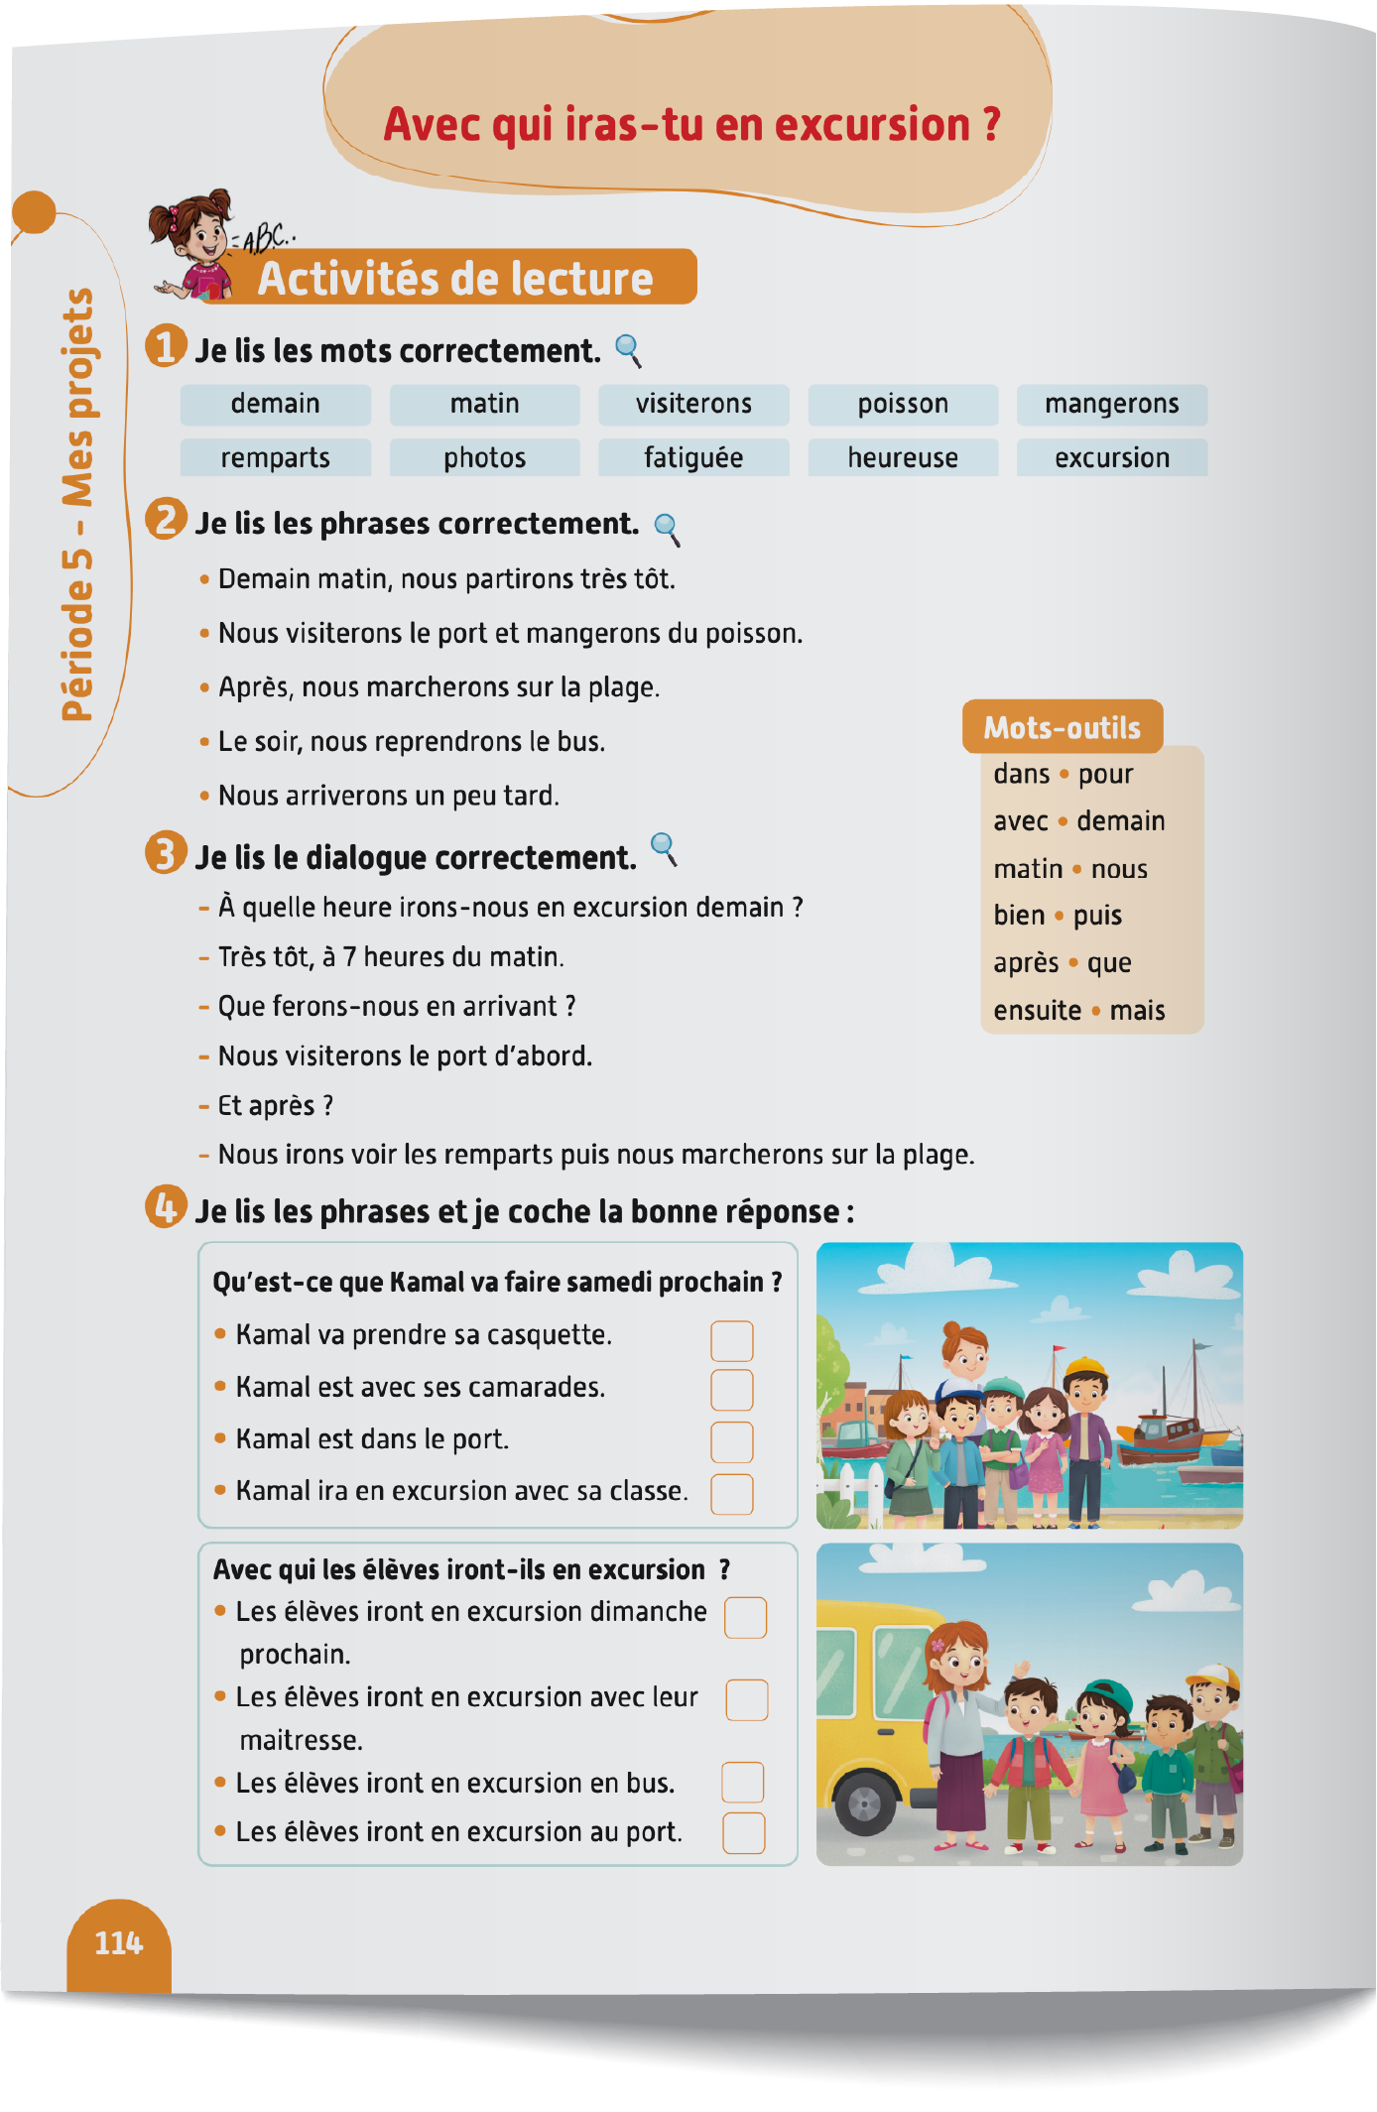
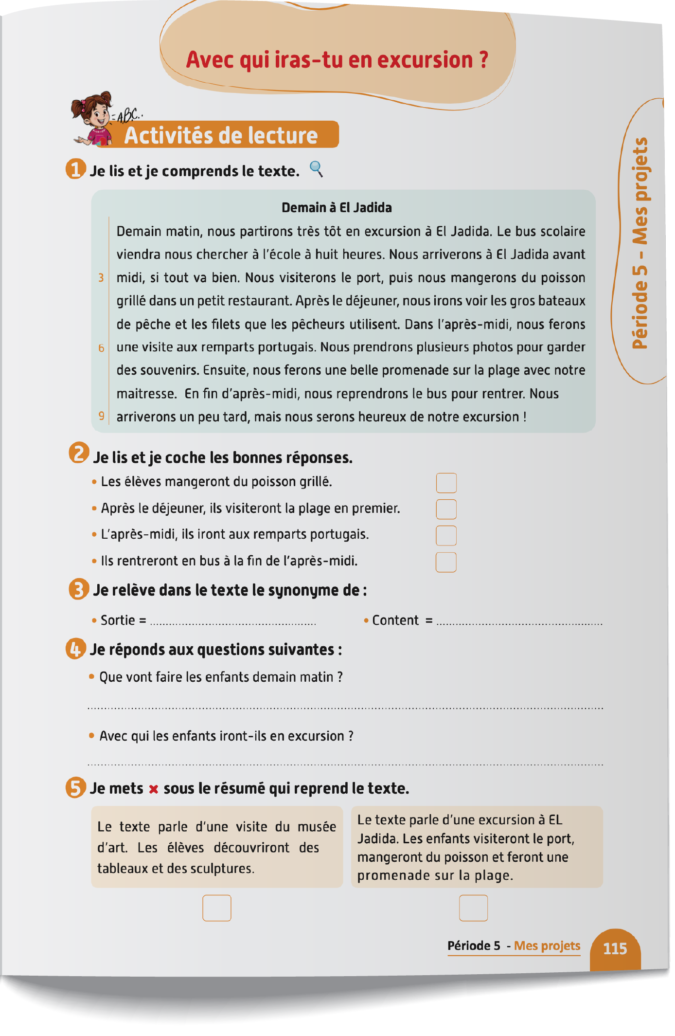
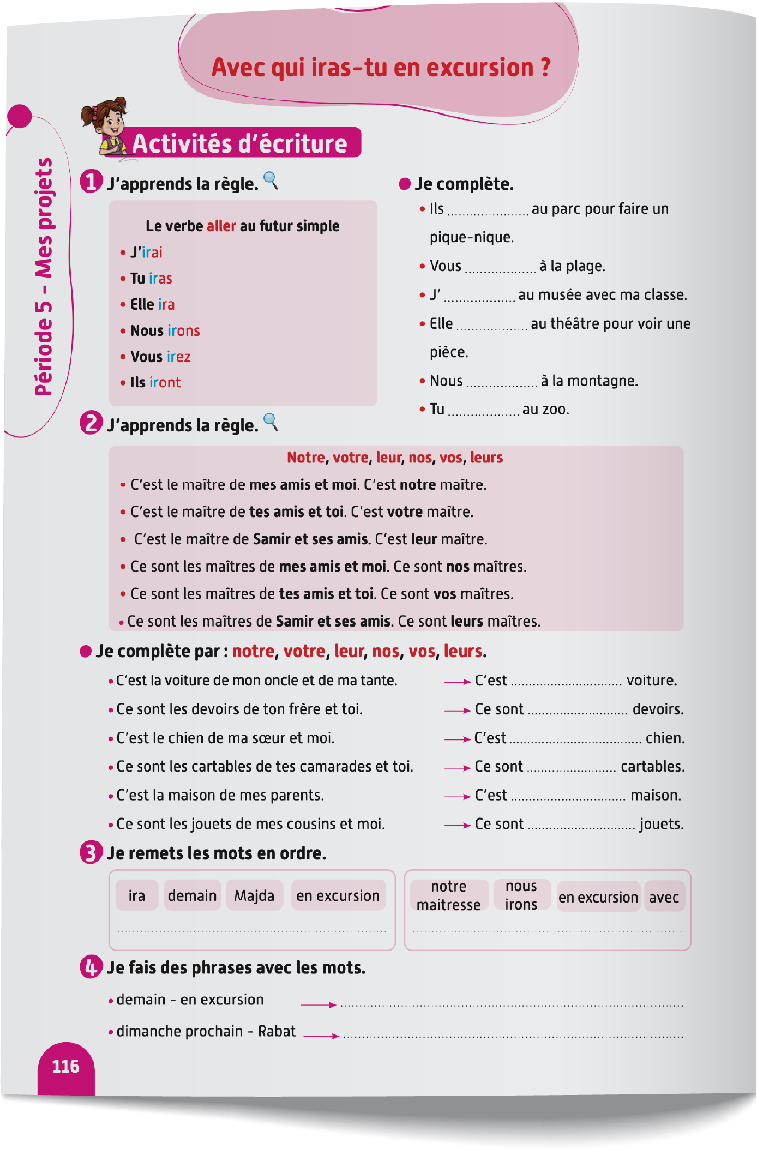
Contenu de la semaine
Réservé à l’enseignant (e)

Slide 5

Organisation de la semaine
Réservé à l’enseignant (e)
Séance 1
Séance 4
Présentation du vocabulaire
Exploitation du vocabulaire
Activités de vocabulaire sur livret
Oral – Dialogue
Lecture – texte
Écriture – Phrases
Séance 2
Séance 5
Oral – Acte de parole 1
Écrit – Point de langue 1
Lecture – Mots avec difficultés
Oral – Prise de parole
Lecture – Compréhension de texte
Écriture – Phrases
Séance 3
Séance 6
Oral - Acte de parole 2
Écrit – Point de langue 2
Lecture – Phrases
Révision
Lecture offerte

Slide 6



Plan de la séance 5
Réservé à l’enseignant (e)
1. Prise de parole
Prendre la parole pour parler de notre anniversaire, de ce qu’on va faire le weekend prochain et avec qui on ira en excursion.
Comprendre un texte.
Écrire des phrases.

Slide 7


Bonjour les enfants ! La leçon de français commence maintenant.

Slide 8

Aujourd’hui, nous allons apprendre à parler de notre anniversaire, de ce que nous allons faire le weekend prochain et avec qui nous irons en excursion.

Slide 9


Lecture de la vidéo.

Slide 10


Maintenant, vous allez prendre la parole pour parler de votre anniversaire, de ce que vous allez faire et avec qui vous irez en excursion. On va le faire en 3 étapes. Soyez attentifs.
Étape 1
Étape 2
Étape 3

Slide 11
Étape 1 : Je vais vous expliquer la situation.
Étape 1
Étape 2
Étape 3
Situation : Parle de ton anniversaire, de ce que tu vas faire et avec qui tu iras en excursion.
Mon anniversaire était__________ [description].
J’ai reçu ____________________ [cadeaux].
J’ai __________ et _______ [activités ].
_______ prochain, j’irai_______ [lieu/excursion].
J’irai avec ______________ et avec _____________ [personnes].

Slide 12
Étape 2. Chacun réfléchit silencieusement à ce qu’il va dire dans sa prise de parole.
Étape 1
Étape 2
Étape 3
Situation : Parle de ton anniversaire, de ce que tu vas faire et avec qui tu iras en excursion.
Mon anniversaire était__________ [description].
J’ai reçu ____________________ [cadeaux].
J’ai __________ et _______ [activités ].
_______ prochain, j’irai_______ [lieu/excursion].
J’irai avec ______________ et avec _____________ [personnes].

Slide 13
Étape 3. Maintenant, vous allez prendre la parole. Qui veut passer au tableau ?
Étape 1
Étape 2
Étape 3
Situation : Parle de ton anniversaire, de ce que tu vas faire et avec qui tu iras en excursion.
Mon anniversaire était__________ [description].
J’ai reçu ____________________ [cadeaux].
J’ai __________ et _______ [activités ].
_______ prochain, j’irai_______ [lieu/excursion].
J’irai avec ______________ et avec _____________ [personnes].

Slide 14

Maintenant, tout le monde participe. Chacun parle de son anniversaire, de ce qu’il va faire le weekend prochain et avec qui il ira en excursion.

Slide 15
Plan de la séance 5
Réservé à l’enseignant (e)
Prendre la parole pour parler de notre anniversaire, de ce qu’on va faire le weekend prochain et avec qui on ira en excursion.
2. Lecture
Comprendre un texte.
Écrire des phrases.

Slide 16
Prenez vos livrets à la page 115. Nous avons déjà lu ce texte. Maintenant, on va essayer de le comprendre, partie par partie.

Slide 17
Pour chaque partie du texte, on va suivre les mêmes étapes.
Étape 1
Étape 2
Étape 3
Je lis en silence et j’essaie de comprendre le texte.
Je repère les mots difficiles et je demande à mon enseignant(e) de me les expliquer
Je lis la question, puis je cherche la réponse dans le texte.

Slide 18
Lisez silencieusement le texte et essayez de le comprendre.
Partie 1/3
Étape 1
Étape 2
Étape 3
Demain à El Jadida
Demain matin, nous partirons très tôt en excursion à El Jadida. Le bus scolaire viendra nous chercher à l’école à huit heures. Nous arriverons à El Jadida avant midi, si tout va bien. Nous visiterons le port, puis nous mangerons du poisson grillé dans un petit restaurant.

Slide 19
Quels sont les mots difficiles dans le texte ? Levez la main. Je vais vous expliquer.
Partie 1/3
Étape 1
Étape 2
Étape 3
Demain à El Jadida
Demain matin, nous partirons très tôt en excursion à El Jadida. Le bus scolaire viendra nous chercher à l’école à huit heures. Nous arriverons à El Jadida avant midi, si tout va bien. Nous visiterons le port, puis nous mangerons du poisson grillé dans un petit restaurant.

Slide 20
Lisez la question et cherchez la réponse dans le texte. Qui veut répondre ?
Partie 1/3
Étape 1
Étape 2
Étape 3
Question 1 : Que vont faire les enfants demain matin ?
Demain à El Jadida
Demain matin, nous partirons très tôt en excursion à El Jadida. Le bus scolaire viendra nous chercher à l’école à huit heures. Nous arriverons à El Jadida avant midi, si tout va bien. Nous visiterons le port, puis nous mangerons du poisson grillé dans un petit restaurant.

Slide 21
La question est « Que vont faire ? ». Je cherche dans le texte une activité. La réponse est : Demain matin, nous partirons très tôt en excursion à El Jadida.
Partie 1/3
Etape 1
Etape 2
Etape 3
Question 1 : Que vont faire les enfants demain matin ?
Demain à El Jadida
Demain matin, nous partirons très tôt en excursion à El Jadida. Le bus scolaire viendra nous chercher à l’école à huit heures. Nous arriverons à El Jadida avant midi, si tout va bien. Nous visiterons le port, puis nous mangerons du poisson grillé dans un petit restaurant.

Slide 22
On passe à la deuxième partie du texte. Lisez en silence et essayez de comprendre.
Partie 2/3
Étape 1
Étape 2
Étape 3
Après le déjeuner, nous irons voir les gros bateaux de pêche et les filets que les pêcheurs utilisent. Dans l’après-midi, nous ferons une visite aux remparts portugais. Nous prendrons plusieurs photos pour garder des souvenirs.

Slide 23
Quels sont les mots difficiles dans le texte ? Levez la main. Je vais vous expliquer.
Partie 2/3
Étape 1
Étape 2
Étape 3
Après le déjeuner, nous irons voir les gros bateaux de pêche et les filets que les pêcheurs utilisent. Dans l’après-midi, nous ferons une visite aux remparts portugais. Nous prendrons plusieurs photos pour garder des souvenirs.

Slide 24
Lisez la question et cherchez la réponse dans le texte. Qui veut répondre ?
Partie 2/3
Étape 1
Étape 2
Étape 3
Question 2 : Que vont visiter les élèves dans l’après-midi ?
Après le déjeuner, nous irons voir les gros bateaux de pêche et les filets que les pêcheurs utilisent. Dans l’après-midi, nous ferons une visite aux remparts portugais. Nous prendrons plusieurs photos pour garder des souvenirs.

Slide 25
La question est : « Que vont visiter ? » Je cherche dans le texte un lieu. La réponse est : Dans l’après-midi, nous ferons une visite aux remparts portugais.
Partie 2/3
Étape 1
Étape 2
Étape 3
Partie 2/3
Question 2 : Que vont visiter les élèves dans l’après-midi ?
Après le déjeuner, nous irons voir les gros bateaux de pêche et les filets que les pêcheurs utilisent. Dans l’après-midi, nous ferons une visite aux remparts portugais. Nous prendrons plusieurs photos pour garder des souvenirs.

Slide 26
On passe à la troisième partie du texte. Lisez en silence et essayez de comprendre.
Partie 3/3
Étape 1
Étape 2
Étape 3
Ensuite, nous ferons une belle promenade sur la plage avec notre maitresse. En fin d’après-midi, nous reprendrons le bus pour rentrer. Nous arriverons un peu tard, mais nous serons heureux de notre excursion !

Slide 27
Quels sont les mots difficiles dans le texte ? Levez la main. Je vais vous expliquer.
Partie 3/3
Étape 1
Étape 2
Étape 3
Ensuite, nous ferons une belle promenade sur la plage avec notre maitresse. En fin d’après-midi, nous reprendrons le bus pour rentrer. Nous arriverons un peu tard, mais nous serons heureux de notre excursion !

Slide 28
Lisez la question et cherchez la réponse dans le texte. Qui veut répondre ?
Partie 3/3
Étape 1
Étape 2
Étape 3
Question 3 : Avec qui les élèves feront-ils une promenade ?
Ensuite, nous ferons une belle promenade sur la plage avec notre maitresse. En fin d’après-midi, nous reprendrons le bus pour rentrer. Nous arriverons un peu tard, mais nous serons heureux de notre excursion !

Slide 29
La question est : « Avec qui ? ». Je cherche une personne dans le texte. La réponse est : nous ferons une belle promenade sur la plage avec notre maitresse.
Partie 3/3
Etape 1
Etape 2
Etape 3
Question 3 : Avec qui les élèves feront-ils une promenade ?
Ensuite, nous ferons une belle promenade sur la plage avec notre maitresse. En fin d’après-midi, nous reprendrons le bus pour rentrer. Nous arriverons un peu tard, mais nous serons heureux de notre excursion !

Slide 30
Prenez vos livrets à la page 115. Relisez le texte en silence pour le comprendre. Si vous ne comprenez pas un mot, demandez à votre voisin ou levez la main pour que je vous aide.

Slide 31
Plan de la séance 5
Réservé à l’enseignant (e)
Prendre la parole pour parler de notre anniversaire, de ce qu’on va faire le weekend prochain et avec qui on ira en excursion.
Comprendre un texte.
3. Écriture
Écrire des phrases.

Slide 32

Maintenant, nous allons faire de l’écriture. Prenez vos cahiers.

Slide 33
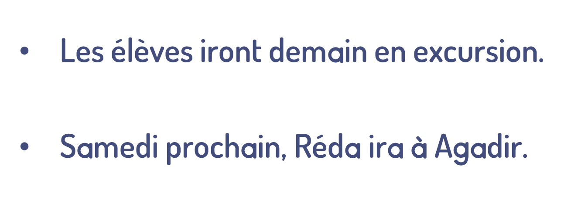
Lisez et observez ces phrases. Vous allez les écrire après. Tenez-vous prêts.

Slide 34


Dictée en cours.

Slide 35
Deuxième dictée en cours.

Slide 36

Corrigez.
Les élèves iront demain en excursion.
Samedi prochain, Réda ira à Agadir.

Slide 37
Maintenant, écrivez sur vos cahiers une phrase correcte avec les deux mots suivants.
dimanche prochain - Ifrane

Slide 38
Qui veut lire sa phrase ?
dimanche prochain - Ifrane

Slide 39

Corrigez. Une phrase correcte est : Dimanche prochain, j’irai à Ifrane.

Slide 40
Prenez vos livrets à la page 116.

Slide 41

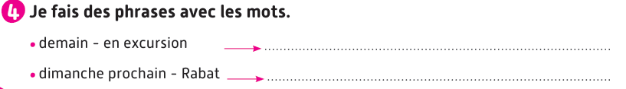
Vous allez faire l’activité 4. Je vais vous expliquer la consigne et passer entre les rangs pour vous aider.

Slide 42
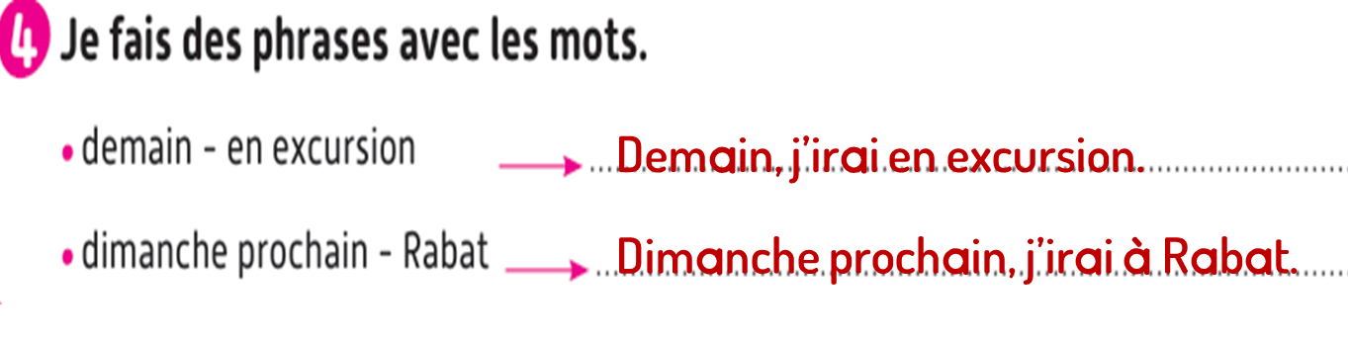
Corrigez.

Slide 43
Notez les devoirs à faire à la maison. Vous allez relire le texte de la page 115 et répondre aux questions.

Slide 44

La séance d’aujourd’hui est terminée. À bientôt.

